Slide 1
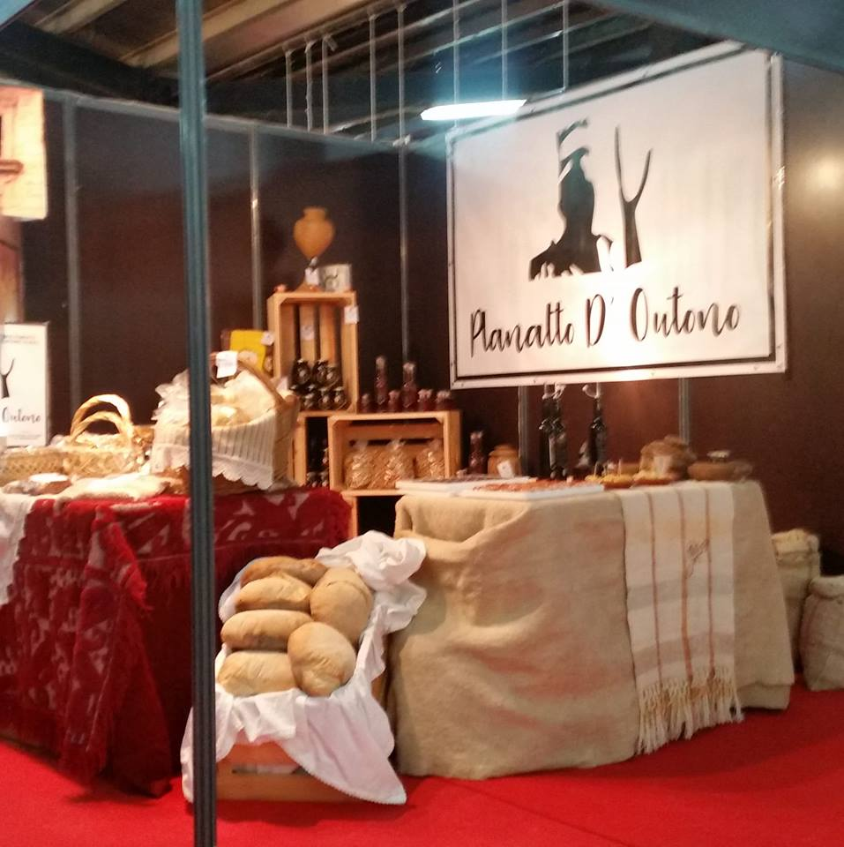
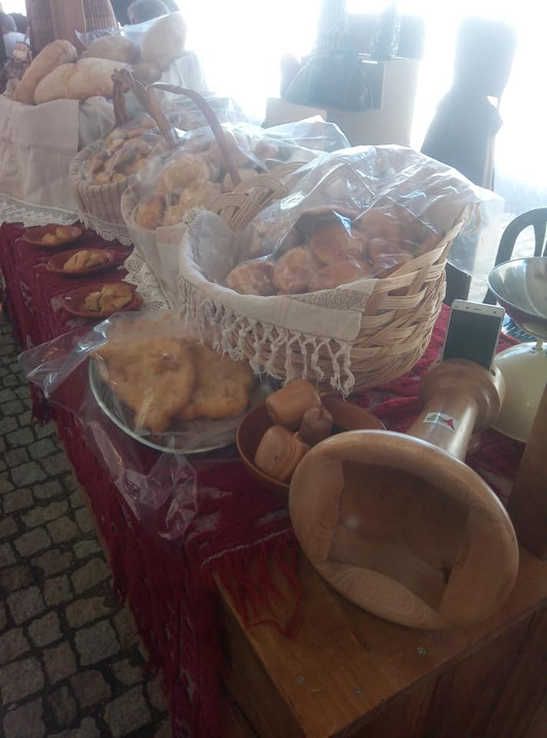
Designação do projeto | PLANALTO D´OUTONO – Projeto de criação de um Turismo Rural e criação de emprego na freguesia de Tó Código do projeto | NORTE-07-5141-FEDER-000457
Objetivo principal| Reforçar a competitividade das PME
Região de intervenção | Norte
Entidade beneficiária | Planalto D`Outono Turismo Rural Unipessoal, Lda.
Data de aprovação | 19-03-2019
Data de início | 31-05-2019 Data de conclusão | 30-05-2021
Custo total elegível | 87.157,92 EUR
Apoio financeiro da União Europeia | FEDER – 52.294,75 EUR
Com a presente operação, a Planalto D´Outono tem como objetivo a exploração de uma unidade de Turismo Rural, situada na freguesia de Tó, permitindo assim criar as condições necessárias à receção de visitantes na região. É prevista a criação de 4 quartos, zonas comuns, uma pequena loja de venda de produtos regionais, bem como a realização de diversas atividades de lazer associadas à natureza da região.

